Slide 1

C.A.8581 INGENIERÍA DE SOFTWARE (I)
DEPARTAMENTO DE INGENIERÍA DE SOFTWARE
FACULTAD DE INGENIERÍA DE SISTEMAS COMPUTACIONALES
Ana Gloria Cordero de Hernández, M.Sc.
Profesora regular titular.
Departamento de Ingeniería de Sistemas Computacionales.

Slide 2
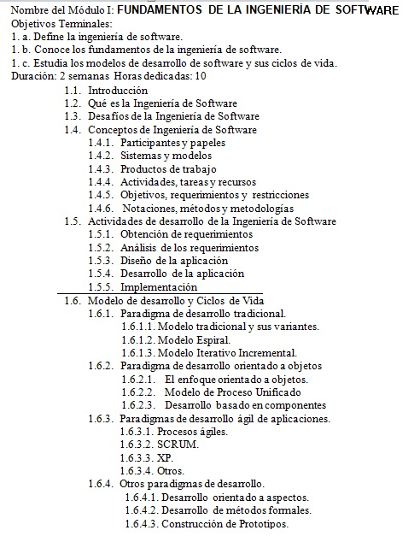
Módulo 1: Fundamentos de la Ingeniería de Software. Se revisan conceptos de la Ingeniería de Software, la problemática de la misma, las actividades de desarrollo, roles del personal, modelos de procesos y sus ciclos de vida.

Slide 3
El Software
El software no es sólo código, sino también las especificaciones del diseño, los datos tratados y la documentación que permite el desarrollo, instalación y mantenimiento. Estrictamente, se puede definir como:
1) Instrucciones que, cuando se ejecutan, proporcionan la funcionalidad deseada.
2) Estructuras de datos que facilitan a las instrucciones manipular adecuadamente la información.
3) Documentos que describen el desarrollo, uso, instalación y mantenimiento de los programas.

Slide 4
Ingeniería: es la aplicación sistemática de conocimiento científico para la creación y construcción de soluciones rentables a problemas prácticos al servicio de la humanidad.
La Ingeniería del Software: como la rama de la ingeniería que aplica los principios de la ciencia de la computación y las matemáticas para lograr soluciones costo-efectivas (eficaces en costo o económicas) a los problemas de desarrollo de software. En la siguiente dirección se muestran algunos principios: http://es.wikipedia.org/wiki/Ciencias_de_la_computaci%C3%B3n

Slide 5
Otras definiciones de la Ingeniería de Software
Edsger Dijkstra fue el primero en mencionar el término Ingeniería de Software, sin embargo es utilizado y definido por primera vez por Fritz Bauer en la primera conferencia sobre desarrollo de software patrocinada por el Comité de Ciencia de la OTAN (Organización del Tratado del Atlántico Norte), celebrada en Garmisch, Alemania, en octubre de 1968:
“ Es el establecimiento y uso de principios robustos de la ingeniería a fin de obtener económicamente software que sea fiable y que funcione eficientemente.”

Slide 6
OTRAS DEFINICIONES [9]
Según la definición del IEEE:
"software es la suma total de los programas de computadora, procedimientos, reglas, la documentación asociada y los datos que pertenecen a un sistema de cómputo".
En este contexto, la Ingeniería de Software (SE del inglés Software Engineering) es un enfoque sistemático del desarrollo, operación, mantenimiento y retiro del software“

Slide 7
Otro enfoque de la Ingeniería de Software
Es una actividad (3):
De modelado
Para la solución de problemas
De adquisición de conocimientos
Dirigida por una fundamentación
Bruegge y Dutoit

Slide 8
Sistemas y aplicaciones de Software [4]
En el mundo actual, los sistemas incluyen un variado tipo de software
Software de Sistemas.
Software de tiempo real.
Software de gestión.
Software de ingeniería y científico.
Software empotrado: son aquellos instalados en productos como neveras, teléfonos celulares, microondas sirve para controlar productos y sistemas de los mercados industriales. Ejemplo: Software de Rastreo GPS (Interfaz Web, Panel de Administración)
Software de computadoras personales.
Software de inteligencia artificial.
Software basados en web.
Software de dispositivos móviles.
Software de auditoria y seguridad.

Slide 9
FALLAS DE LA INGENIERÍA DE SOFTWARE [3]
El error del año 1900. https://verne.elpais.com/verne/2019/12/26/articulo/1577353315_282800.html
Error del año bisiesto.
Mal uso de la interfaz.
https://www.ibm.com/docs/es/license-metric-tool?topic=problems-user-interface
Seguridad.
Con retraso y excedido en el presupuesto.
Entrega a tiempo.
Complejidad innecesaria.
https://en.wikipedia.org/wiki/List_of_software_bugs

Slide 10
Conceptos de Ingeniería de Software [3]
Tareas
Producto de
Trabajo
Proyecto
Actividades
genera
Compuesto de
Puede ser
Supone varias
sistema
consume
Recursos
modelo
Participantes
Equipo
documento
Tiempo

Slide 11
Sistemas y Modelos
El SISTEMA es la realidad que vemos y que existe como un conjunto de elementos relacionados. Por ejemplo, La Cooperativa Estudiantil de la FISC.
El MODELO es una abstracción de la realidad y esta compuesto de planos o vistas, diagramas y esquemas, gráficas e imágenes, por ejemplo los diagramas de caso de uso, el modelo de diseño de la Base de Datos, la arquitectura del sistema son algunos de los componentes del modelo del Sistema automatizado de La Cooperativa Estudiantil de la FISC.

Slide 12
Proyecto, Actividad y Tarea
El PROYECTO es el sistema o aplicación a implementar, por ejemplo un “Sistema de Seguimiento y Reparación de Baches”.
Se deben realizar diversas ACTIVIDADES que permitan automatizar con éxito los elementos computacionales necesarios, por ejemplo: “La Planificación y estimación de costos”, el “Análisis de Requerimientos para el registro del paciente en la CSS” .
La TAREA es el trabajo especifico a ser realizado, por ejemplo, “escribir el caso de uso Inicio de Sesión”.

Slide 13
Recursos y Productos de Trabajo
Los RECURSOS, son bienes o servicios que se usan para realizar una tarea, se incluyen al tiempo, el equipo o útiles, personal o mano de obra. Por ejemplo: Para escribir el caso de uso Inicio de Sesión, el tiempo asignado es de cuatro horas y es asignado a Esther Wilson quien requiere en su PC la herramienta Rose.
Los PRODUCTOS DE TRABAJO, son el resultado del trabajo también se conocen como “artefactos” o “entregables”, por ejemplo: el documento de la “Especificación del caso de uso Inicio de Sesión”, el modelo de clases de objeto de cuentas de ahorro, el diagrama de casos de uso del Sistema de Agenda Estudiantil.

Slide 14
Participantes y Papeles
Los PARTICIPANTES son todas las personas que están involucradas en el proyecto, incluye a usuarios de las empresas. Por ejemplo: el cliente que solicita y paga por el sistema, el gerente del proyecto quien planea y estima el presupuesto, los desarrolladores que construyen el sistema automatizado y el Usuario con sus necesidades de automatización de los trabajos.
Los PAPELES O ROLES son las funciones y responsabilidades que hay dentro del proyecto informático y de una empresa, por ejemplo: modelar el negocio, obtener requerimientos, analizar las necesidades de usuarios, probar los módulos, aprobar los requerimientos.

Slide 15
Objetivos, Requerimientos y Restricciones
Los OBJETIVOS, son principios de alto nivel o generales y de bajo nivel o específicos que guían el proyecto. Por ejemplo:
A nivel general
Implementar el Sistema Automatizado de Seguimiento y Reparación de Baches para el distrito de Panamá (SSRB), para la generación del reporte de construcción.
https://www.youtube.com/watch?v=YcuyQgVSxhk&t=100s
A nivel específico
Litar a los usuarios del SSRB indicando su rol y la información que utiliza, para el establecimiento de contraseñas y niveles de acceso,
https://www.youtube.com/watch?v=AvByDZt8p2k

Slide 16
Objetivos del proyecto de software vs objetivos de la empresa.
Los objetivos del proyectos de software, guían el desarrollo del software y están basados en el producto final, las actividades y tareas necesaria para construir y poner en producción el software. Los objetivos del proyecto de software indican un elemento, componente, objeto; o sea un entregable que es la meta a alcanzar.
  Por ejemplo: Identificar los problemas de manejo de información, generados en una familia de clase media, cuya solución amerita un software.
Los objetivos de la empresa, guían el desarrollo de la empresa y están basados en el producto final o servicio que ofrece al mercado.
  Por ejemplo: Abastecer de alimentos y artículos varios a la familia, según un menú y plan de limpieza, quincenal.

Slide 17
El REQUERIMIENTO, es una necesidad documentada sobre el contenido, forma o funcionalidad de un producto o servicio [11].
Por ejemplo: El reporte de un bache debe ser identificado mediante un número e indicar la calle en la que se encuentra, su tamaño (en una escala de 1 a 10), su posición (en el medio, a un lado, etc.), su distrito (determinado a partir de la calle).
Con esta información podemos obtener características de calidad del software a nivel de funcionalidad y de usabilidad, principalmente.

Slide 18
La RESTRICCIÓN, es una limitación que posee el sistema y que puede ser una forma de control o de reducir el consumo de recurso.
Por ejemplo:
Un mismo usuario_contribuyente puede reportar un bache por día.
Un bache puede ser reportado por más de un usuario_contribuyente.
Las REGLAS, son las políticas y normas, que operan para un negocio y deben ser aplicadas.
Ejemplo:
El horario de trabajo según el código de trabajo, es de 8 horas diarias, hasta 40 horas semanales. Cualquier tiempo adicional debe ser compensado económicamente.
Un cliente al que facturamos más de 100.000 al año es un cliente de tipo A, los clientes tipo A ; les aplicamos un descuento del 10% en pedidos superiores a 3.000.00.

Slide 19
Notaciones, métodos y metodologías
Notación:
  Conjunto de reglas gráficas o textuales para representar un modelo.
  Por ejemplo: la notación UML o sea lenguaje unificado para modelar.
Método:
  Técnica que es repetible para resolver un problema específico. Por ejemplo en programación Orientada a Objetos, un método es una subrutina asociada exclusivamente a una clase (llamados métodos de clase o métodos estáticos) o a un objeto (llamados métodos de instancia) [10], otro ejemplo es un algoritmo para ordenamiento de una lista.

Slide 20
Metodología:
Es un conjunto de métodos, normas y reglas que garanticen estrategias de desarrollo de software que promuevan prácticas adaptativas en vez de predictivas; centradas en las personas o los equipos, orientadas hacia la funcionalidad y la entrega, de comunicación intensiva y que requieren implicación directa del usuario.
Por ejemplo:
Programación extrema desde 1999
Enterprise Unified Process (EUP) extensiones RUP desde 2002
Rational Unified Process (RUP) desde 2003.
Constructionist design methodology (CDM) desde 2004 por Kristinn R. Thórisson
Agile Unified Process (AUP) desde 2005 por Scott Ambler

Slide 21
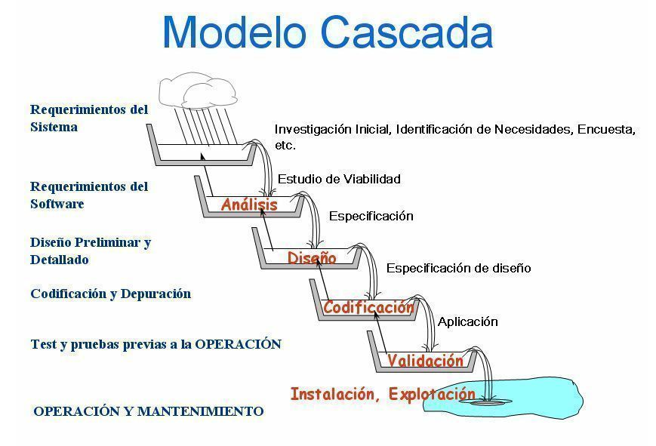
Modelo de desarrollo y Ciclos de Vida
Paradigmas de desarrollo tradicional: Cascada, representado por
Winston W. Royce, 1970.
http://modelo-cascada.blogspot.com/2013/03/en-ingenieria-de-software-desarrollo-en.html

Slide 22
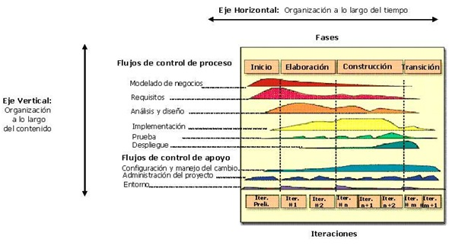
Paradigma de desarrollo orientado a objetos: RUP, Grady Booch, Ivar Jacobson y James Rumbaugh, Rational Software desarrolló e incorporó diversos elementos para expandir Rational Objectory Process ROP, destacándose especialmente el flujo de trabajo conocido como modelado del negocio. En junio del 1998 se lanza Rational Unified Process (RUP), por la compañía multinacional estadounidense de tecnología y consultoría IBM.

Slide 23
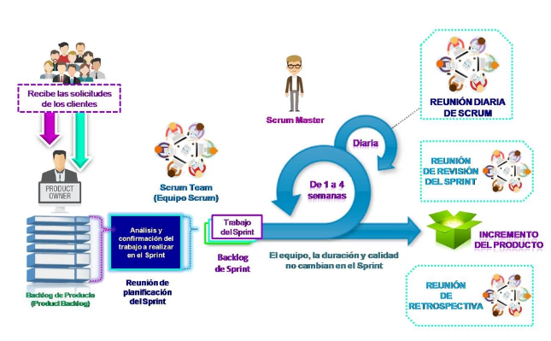
Paradigma de desarrollo ágil de aplicaciones: Scrum (melé, un tipo de jugada del rugby) identificado y definido por Ikujiro Nonaka e Hirotaka Takeuchi en 1986.

Slide 24
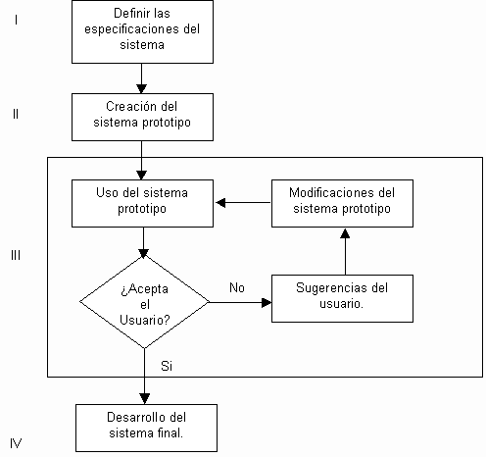
Otros paradigma de desarrollo: Prototipo modelo de desarrollo evolutivo, fue propuesto por Hassan Gomaa en 1984.

Slide 25
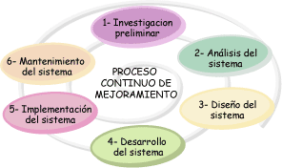
CICLO DE VIDA DE DESARROLLO SISTEMAS.
1.- Investigación preliminar: Para identificar las necesidades o requerimientos de información pertinentes.
2.- Análisis de sistemas: Es el estudio detallado del sistema en uso y la especificación de nuevos requerimientos.
3.- Diseño del sistema: Se trata de la descripción detallada o delineación del nuevo sistema.
4.- Desarrollo del sistema: Se adquiere, desarrolla y prueba el software y hardware requeridos.
5.- Implementación del sistema: Instalación y adecuación del nuevo sistema, capacitando además a sus usuarios.
6.- Mantenimiento del Sistema: Es una etapa permanente, en la cual se evalúa periódicamente el sistema y de ser necesario, se le actualiza.

Slide 26
BIBLIOGRAFÍA Y WEB INFORMACIÓN
Stephen R. Schach, “Análisis y Diseño Orientado a Objeto con UML y el
Proceso Unificado”. 2004, Mc Graw Hill.
Craig Larman, “UML y Patrones”, 2da Edición, 2003, Pearson Education.
Bernd Bruegge-Allen Dutoit, “Ingeniería de Software Orientado a Objetos”, Primera Edición 2002, Pearson Education.
Roger Pressman, “Ingeniería de Software” 2002, Mc Graw Hill.
Martin Fouler y Kendall Scout, “UML gota a gota”, 1999, Pearson Education.
Métodos para el desarrollo de proyectos de software, investigación de Medina, Escobar y Arenas, 2009 (www.laccei.org/LACCEI2009-Venezuela/p173.pdf)
Biografía de Fritz Bauer. http://en.wikipedia.org/wiki/Fritz_Bauer
Biografía de Edsger Dijkstra. http://es.wikipedia.org/wiki/Edsger_Dijkstra
Extracto de la tesis de maestría de Zavala-Ruiz, J. (2008) "Organizational Analysis of Small Software Organizations: Framework and Case Study" en H. Oktaba y M. Piattini (eds) Software Process Improvement for Small and Medium Enterprises: Techniques and Case Studies. http://www.angelfire.com/scifi/jzavalar/apuntes/IngSoftware.html#Lewis1994
Definición de método en informática. http://es.wikipedia.org/wiki/Método_(informática)
Definición de requerimiento. http://es.wikipedia.org/wiki/Requerimiento_(sistemas)
La Historia de SCRUM https://darioherrera.com/breve-introduccion-la-historia-scrum/
Investigación de Prototipo. https://ingsoftwarei2019.blogspot.com/2019/03/investigacion-de-metodologia-prototipo.html

